Slide 1
اصول و مبانی نشت­یابی در خلأ
انجمن ملی خلأ ایران
عبدالمحمد قلمبردزفولی
دانشگاه شهید چمران اهواز

Slide 2
بخش دوم
مفاهیم، روابط و فرمولبندیهای کلی خلأ

Slide 3
جریان گازی
طبیعت جریان گاز در مجاری و لوله ها با فشار گاز تغییر می کند. توصیف جریان گازدر مجاری با سه ناحیه بیان میشود، که یوسیله فاصله آزاد میانگین و قطر لوله تعیین می گردد. جریان آزاد مولکولی، جریان پیوسته، و ناحیه گذار.
Flow Regime | Discription
Free Molecular ناحیه آزاد مولکولی | فاصله آزاد میانگین از مرتبه یا بزرگتر از اندازه های سیستم است. دینامیک گاز بوسیله برخورد مولکولی با دیواره ها سیستم تعیین میگردد. اعداد نودسن نسبیا بزرگ
Transitional $K_{n}=\frac{η}{Pd}$($\frac{πR_{0}T}{2M_{m}})^{1/2}$ = $\frac{λ}{d}$ | ناحیه قرار گیری فاصله آزاد میانگین مابین محدوده مولکولی و چسبنده ناحیه گذار نامیده میشود که هم برخورد بین مولکولی و هم برخورد با دیواره تعیین کننده است.
Viscous (Continuum) ناحیه چسبنده | فاصله آزاد میانگین در مقایسه با اندازه های سیستم کوچک است. دینامیک گاز بوسیله برخورد بین مولکولی در مقایسه با برخورد با اعداد نودسن کوچک دیواره ها سیستم تعیین میگردد.
Regime | $K_{n}(λ$/d) | P (mbar), d(mm)
Molecular | $$K_{n}>0.5$$ | Pd$F_{g}<0.133$
Transitional | 0.01< $K_{n}<0.5$ | $0.133$ < Pd$F_{g}<6.6$
Viscous (Continuum) | $$K_{n}<0.01$$ | Pd$F_{g}>6.6$

Slide 4
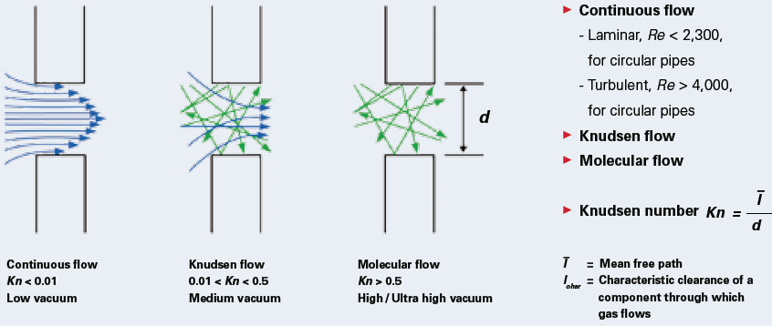
نواحی مختلف جریان گاز در مجاری
1
2

Slide 5
FLOW Equation
Gas Flow Equation (Q) = $\frac{d(P.V)}{dt}=(R.T)\frac{dn}{dt}$
Viscous Flow $Q_{vis}$=const.$\frac{1}{η}$.(${P_{1}^{}}^{2} − {P_{2}^{}}^{2}$)
Molecular Flow $Q_{mol}$=const.$\frac{1}{\sqrt{M}}$.($P_{1}^{}−P_{2}^{}$)
.

Slide 6
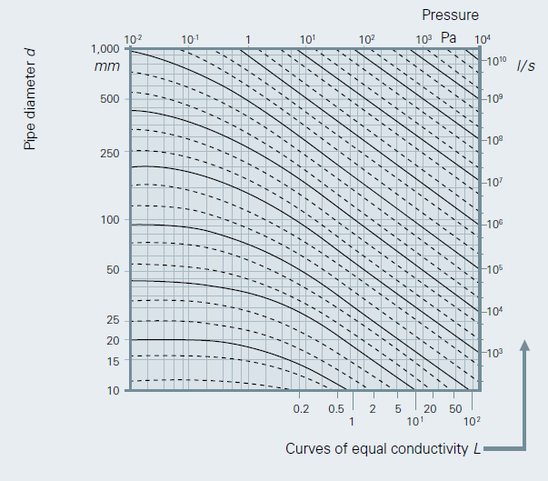
؟؟؟

Slide 7
GAS LOAD
GAS LOAD (Q) IS EXPRESSED IN:
mbar liters per second
Permeation
Outgassing
Real
Leaks
Diffusion
Virtual
Backstreaming

Slide 8
Pumpdown Curve
10⁺¹
10⁻¹
Volume
10⁻³
10⁻⁵
Surface Desorption
Pressure (mbar)
10⁻⁷
Diffusion
10⁻⁹
Permeation
10⁻¹¹
10 ¹
10 ³
10 ⁵
10 ⁷
10 ⁹
10 ¹¹
10 ¹³
10 ¹⁵
10 ¹⁷
Time (sec)

Slide 9
مواد نفود پذیر
یک نوع خاص از نشت نفوذ از مواد لاستیکی، پلاستیکی یا وجود چسب یا مواد با تخلخل بالا در
اتصلات و رابط ها می باشد. P ضریب نفوذ ماده که حاصلضرب ثابت های
حلالیت و نفوذ گاز در ماده نفوذ پذیر است.
permeation flow : $Q_{perm}$= P. $\frac{A}{d}$.($P_{1}^{}−P_{2}^{}$)
A سطح مقطع و d ضخامت دیواره ماده میباشد

Slide 10
(Adsorption) جذب سطحی
جذب سطحی : پدیده ای فیزیکی و یا شیمیایی است که طی آن مولکولها در سطح جامد قرار میگیرند.
$\frac{dn_{a}}{dt}$= su
تعداد برخورد در واحد سطح در واحد زمان :u ضریب برخورد و :s
1- مقدار گاز جذب شده با افزایش فشار افزایش می یابد.
1- مقدار زیادی از گاز جذب شده در شرایط خلأ بالا در دمای اتاق روی سطح می ماند.
افزایش دما امکان خروج گاز از سطح را می نماید.

Slide 11
(Absorption) نفوذ و جذب عمقی
نفوذ و جذب عمقی: این پدیده مربوط به نفوذ گاز در داخل جامد و انحلال در آن می باشد، مقدار گاز حل شده در جامد برابر است:
ɛ=b$P^{\frac{1}{j}}$
ثابت انحلال برابر2 در فلزات و1 غیر فلزات :j
حلالیت گاز در جامد :b
فشار گاز :P
11

Slide 12
(Outgassing) خروج گاز
خروج گازهای جذب شده در جداره های داخلی سیستم به داخل سیستم خلأ، که به صورت آرام صورت می گیرد اصطلاحا آوتگسینگ گفته می شود و با افزایش دما افزایش مییابد .
نمایش داده میشود و واحد آن فشار-حجم بر زمان است.K و با
مهمترین گازی که در ابتدا دفع میشود بخار آب است که عمدتا از راه هوا جذب سطوح داخلی میشود.پیدایش سایر گازها به مقادیر کمتر نظیر هیدروژن، مونو و دی اکسید کربن و.....عمدتا در زمان فرایند های آماده سازی سطوح اتفاق می افتد.
12

Slide 13
Materials Outgassing
ماده | $K_{1}$x${10}^{−7}$(Torr-lit)/(sec-${cm}^{2})$ پس از 1 ساعت | $K_{4}$x${10}^{−7}$(Torr-lit)/(sec-${cm}^{2})$ پس از 4 ساعت
فولاد زنگ زده | 44 | 5.5
فولاد زنگ نزن | 1.75 | 0.4
فولاد زنگ نزن براق و چربی زدایی شده | 1 | 0.05
آلومینیم شسته شده | 1
مس | 23
برنج | 10 | 2.5
نایلون | 120 | 60
لاستیک سیلیکون گاززدایی شده با نیتروژن | 13
اورینگ نیتریل | 10 | 6
اورینگ نیتریل پخته شده در 100 درجه 4 ساعت | 10 | 0.7
اورینگ وایتون | 10 | 3
اورینگ نیتریل پخته شده در 150درجه 4 ساعت | 0.1 | 0.003

Slide 14
(Vapor Pressure)فشار بخار (Vaporization and Condensation)تبخیر و چگالش
تبخیر و چگالش میتواند برای همه حالت های ماده از جامد، مایع و گاز رخ دهد. تبخیر و چگالش تابعی از فشار و دما می باشند. مایعات به حالت گازی از طریق تبخیر و جامدات از طریق تصعید (sublimation) تبدیل میشوند. در اینجا جدایی مایع و یا جامد از حالت گازی چگالش نامیده میشود.
هوای معمولی شامل 10 گرم از بخار در هر مترمکعب می باشد، نتیختاً چگالش بخار آب همیشه روی همه سطوح وجود دارد.
جذب سطحی (adsorption) مولکولهای آب از طرفی بدلیل قطبیت قوی مولکولی بر روی سطوح اتفاق میافتد.
سطوح سرد شده برای جدایی بخار آب استفاده میشود.
بعضی فلزات نظیر مس، منگنز و کادمیوم به مقدار قابل محسوسی در دمای چند 100 درجه سانتیگراد تبخیر میشوند لذا ازاستفاده از آنها باید در طراحی سیستمها جلوگیری شود.

Slide 15
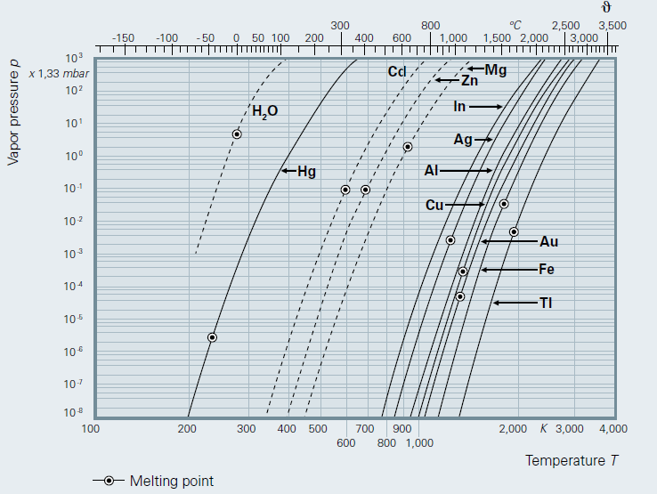

Slide 16
(Desorption)دفع یا کندن سطحی
علاوه برآب، سایر مواد نظیر روغن میتوانند به سطوح جذب شوند. بعضی از مواد همچنین میتوانند از دیواره های فلزی به داخل سیستم انتقال یابند (diffuse).
Desorption
مولکولهای گازی (غالباً آب) پیوند با سطوح داخلی همه محفظه های خلأ از طریق جذب سطحی (adsorption) و جذب عمقی (absorption) می یابند و به طور تدریجی تحت خلأ از طریق دفع (desorption) خارج میشوند. دفع مولکولها یک تابع زمانی است، و بعد از یک زمان ($t_{0}$) بر اساس این مرتبه زمانی کاهش می یابد
$$Q_{des}=q_{des}A\frac{t_{0}}{t}$$
${:q}_{des}$میزان دفع سطحی ماده

Slide 17
(Diffusion)دفع عمقی
Diffusion
در فشار کارکردی mbar ${ 10}^{−6}$ یا فشار Torr ${ 10}^{−6}$*0.75 دفع ازداخل سطوح ، مخصوصاً نواحی دارای چسب و پلاستیک (Seal Region) تأثیر بیشتر دارند، و این مواد گازهایی را که در آنها حل شده اند دفع می کنند. این فرآیند نیز تابع زمانی است
$$Q_{diff}=q_{diff}A\sqrt{\frac{t_{0}}{t}}$$
${:q}_{diff}$میزان دفع ماده
در فشار پایینتر اثرات مشابهی برای فلزات اتفاق می افتد و گازهایی همانند H و C ازسیستم دفع میشوند که در طیف سنج کرین عمدتاً به صورت ترکیبات Co و C$o_{2}$ ظاهر میشوند.

Slide 18
(Permeation) نفوذ ساختاری
اورینگ ها و واشرها و دیواره های فلزی میتوانند باعث نفوذ مولکول های کوچک گازی (نظیر H و He) از بیرون به داخل سیستم (Permeation) شوند. این فرآیند تابعی از زمان نیست، نتیجتاً باعث افزایش فشار نهایی مطلوب سیستم میشود. نفوذ گاز به داخل سیستم تابعی از اختلاف فشار داخل وبیرون سیستم می باشد.
در خلأهای پاییین و یا mbar ${ 10}^{−8}$ یا Torr *${ 10}^{−8 }$*0.75 اهمیت می یابد.
$$Q_{perm}=K_{perm}A\frac{P_{0}}{d}$$
${d و P}_{0}$ فشار بیرون (اتمسفر) و ضخامت دیواره میباشند.

Slide 19
فشار حدی
فشار حدی سیستم تحت تاثیر تمامی این فرآیندها و نشت ناشی از نقص سیستم می باشد.
$Q_{des}$+ $Q_{diff}+Q_{perm}$+ $Q_{L}$= $Q_{T}$=P(t).S

Slide 20
زمان رسیدن به خلأ (Pump down Time)
زمان مورد نیاز جهت پمپاژ از فشار اتمسفر به فشار مورد استفاده سیستم با حجم ثابت و ظرفیت کلی پمپاژ متناسب با حجم گاز آزاد داخل سیستم و دفع گاز از جداره های سیستم می باشد.
$t=−$V$\int_{P_{1}}^{P_{2}}{\frac{1}{S_{e}P}dp+\int{\frac{Q_{g}}{S_{e}}dt}}$
${\text{دفع گاز از جداره های سیستم}Q}_{g}$

Slide 21
محاسبه زمان تخلیه
(760-${10}^{−3}$ torr) پمپ مکانیکی محدوده فشاری از
$$t=−\frac{V}{S_{e}}\int_{P_{1}}^{P_{2}}{\frac{1}{P−P_{u}}dp}$$
فشار نهایی پمپ $P_{u}$
فشارهای پایین: در این محدوده دفع گاز از جداره های سیستم. اهمیت می یابد. بنابراین لازم است تا تغییرات زمانی دفع گاز از جداره ها در نظر گرفته شود. در اینصورت میتوان میزان تخلیه گاز از سیستم را برابر با میزان دفع گاز از جداره ها در نظر گرفت:
$Q=S_{e}$P=$\sum{ }K_{i}A_{i}$
$K_{h}=K_{u}$+$K_{1}t^{−ᵞ}$; $P_{u}=\frac{K_{u}}{S_{e}}; P_{1}=\frac{K_{1}}{S_{e}}$

Slide 22
؟
سیستمی را در نظر بگیرید که از جنس استیل 304 (فولاد زنگ نزن) میباشد و محدوده فشاری مورد نیاز
5x${10}^{−9}−{10}^{−9}$
چنانچه سطح داخلی سیستم 1000 سانتی متر مربع و ضخامت دیواره 0.5 سانتی متر و سرعت موثر پمپاژ 100 لیتر بر ثانیه باشد فشار سیستم را پس از یک ساعت، نهایی و زمان تخلیه را بدست آورید. فرض کنید ثابت دیفیوژن در سانتیمترمربع بر ثانیه باشد.$6∗{10}^{−9}$استیل
$K_{1}$; $K_{h};K_{u};γ$; $t_{0}$; $t_{h}$; $P_{h}$; $P_{u};P_{1}\text{;}$

Slide 23
پاسخ
$P_{1}$=$\frac{K_{1}A}{S_{e}}$ = $\frac{{10}^{−7}∗1000}{100}$=${10}^{−6}$
t${}_{h}^{ᵞ}=$ t${}_{h}^{1/2}{−\frac{\text{t}{}_{0}^{1/2} }{2}}\left[1−exp⁡(\frac{t_{h}}{2t_{0}})\right]$
$t_{0}$=$\frac{πL_{}^{2}}{5.76∗{10}^{4}D_{d}}$ = $\frac{3.14∗.25}{5.76∗{10}^{4}∗6∗{10}^{−9}}$=$2271 hours$
$t^{γ}$=291 h پس از زمان بسیار طولانی 10000 ساعت $K_{h}$=3.5*${10}^{−10}$; $K_{u}$=${10}^{−11}$ $\frac{torr−lit}{sec−{cm}^{2}}$
$P_{h}$=$\frac{K_{h}A}{S_{e}}$ = $\frac{{3.5∗10}^{−10}∗1000}{100}$=${3.5∗10}^{−9}$
زمان تخلیه را میتوان بوسیله حرارت دادن سیستم کاهش داد. مثلا با افزایش دما تا 500 درجه سانتیگراد میتوان
را در چند ساعت به مقدار فوق رساند.$K$

Slide 24
موفق باشید

